Slide 1
Programación orientada a objetos
Capítulo 13
Diseñar aplicaciones

Slide 3
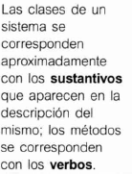
13.1.1 El método verbo/sustantivo
Los sustantivos definen cosas (clases y objetos)
Los verbos describen acciones (Métodos)

Slide 4
Ejemplo de reserva de entrada de cine

Slide 5
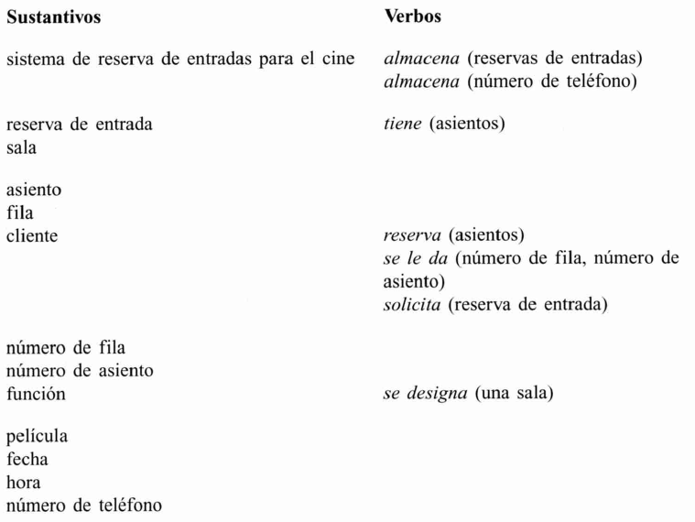

Slide 6
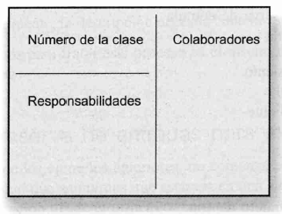
13.1.4 Usar Tarjetas CRC Clase/Responsabilidad/Colaboradores
Las clases que usan esta clase

Slide 7
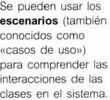
Escenarios (casos de uso)
Un escenario es un ejemplo de actividad que el sistema tiene que llevar adelante o proporcionar
Hacemos una “simulación” en grupo y en vivo, para comprender mejor el funcionamiento del sistema a diseñar

Slide 8
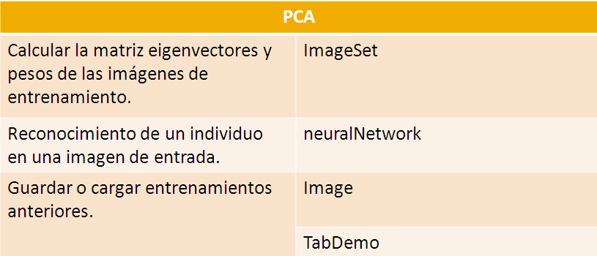

Slide 9
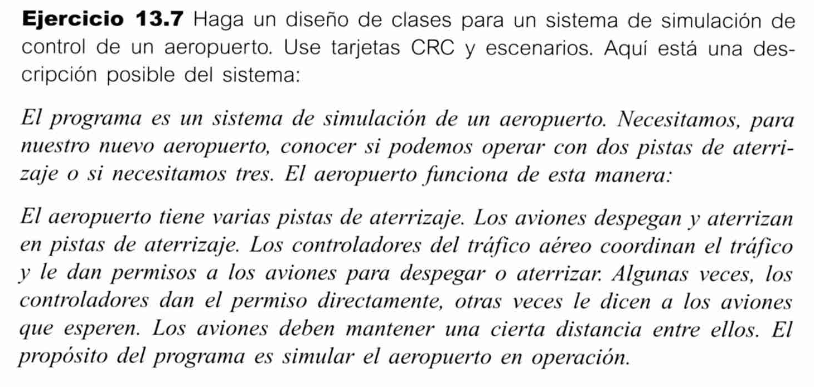

Slide 10
13.2 Diseño de clases
Por las tarjetas CRC sabemos que clases vamos a necesitar
Diseñar interfaces de clases
Decidir los métodos públicos que tendrá la clase
El escenario ahora contempla las llamadas a métodos, parámetros y valores de retorno
Métodos esqueletos (stubs)
Un método esqueleto (stubs) es un método que tiene la signatura correcta y el cuerpo vacía
Diseñar el interfaz de usuario
IGU (Interfaz Gráfica de Usuario)
El modo que el usuario interactuará con el sistema
13.3 Documentación

Slide 11
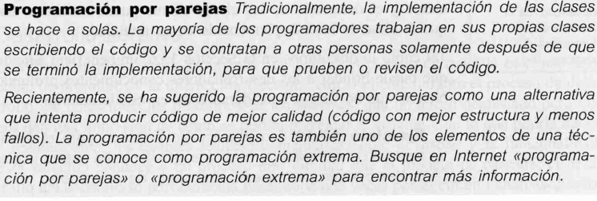
13.4 Cooperación
Programación por parejas
La Programación en Pareja (o Pair Programming en inglés) requiere que dos programadores participen en un esfuerzo combinado de desarrollo en un sitio de trabajo. Cada miembro realiza una acción que el otro no está haciendo actualmente: Mientras que uno codifica las pruebas de unidades el otro piensa en la clase que satisfará la prueba, por ejemplo.
La programación extrema o eXtreme Programming (XP) es una metodología de desarrollo de la ingeniería de software formulada por Kent Beck, autor del primer libro sobre la materia, Extreme Programming Explained: Embrace Change (1999). Es el más destacado de los procesos ágiles de desarrollo de software. Al igual que éstos, la programación extrema se diferencia de las metodologías tradicionales principalmente en que pone más énfasis en la adaptabilidad que en la previsibilidad

Slide 12
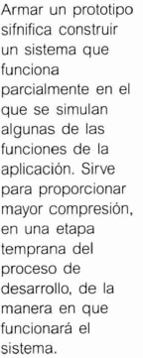
13.5 Prototipos

Slide 13
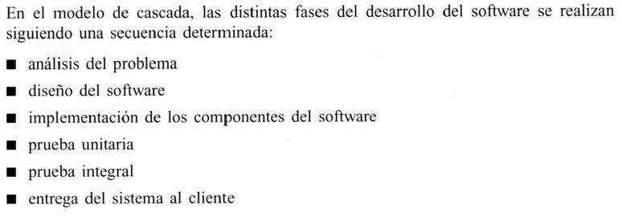
13.6 Crecimiento del software
Modelo en cascada
Modelo de desarrollo iterativo
El software crece
Diseñar un sistema pequeño
Ir agregando funcionalidades

Slide 14
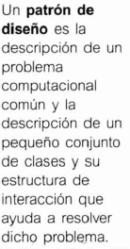
13.7 Usar patrones de diseño
Primero:
Documentan buenas soluciones a problemas planteados
Segundo:
Los patrones de diseño tienen nombres y de esa manera establecen vocabularios que ayudan a los diseñadores a hablar sobre sus diseños

Slide 15
13.7.1 Estructura de un patrón
Decorador
Singleton
Método Fábrica
Observador

Slide 16
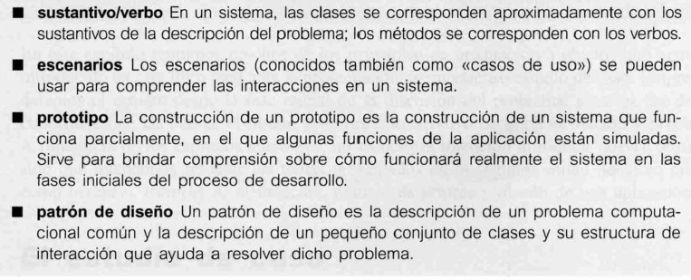
Resumen de conceptos

